Slide 1

Fallstudie Data Science Gruppe: No Data
Nils-Jannik klink
RICO Siegelin
Olena Lavrikova
Thi Vu
Karsten Kuczera
Marvin Spurk

Slide 2
"NO DATA"
Data Warehouse nach Ihrem Wunsch

Slide 3
Wir sind:
Firma: NO DATA
Gründung: 2002
Hauptkompetenz: Datenbankexperten
Vertrieb: B2B Geschäfte
Über 300 zufriedene Kunden weltweit
Kunden: Sparda Bank, VR Bank, Siemen AG etc.

Slide 4
Wir können:
Aufbau eines Datenbanksystems unterstützen
Individuallösung für Ihre Daten finden
Wünsche und Ideen flexibel eingehen
Self-Service-Business Intelligence Funktionen nach Bedarf zur Verfügung stellen (OLAP, Data Marts)

Slide 5

Funktionsweise
Integration: unabhängig von Betriebssystem
Server basiert
Datenbeschaffung und Datenintegration
Daten extrahieren, transformieren und ins Data Warehouse importieren
Datenhaltung
Persistente Speicherung der Daten
Datenbereitstellung
Zur weiteren Analysezwecke

Slide 6
Produktvorführung

Slide 7


Data Warehouse Umsetzung:
Kundenbesuch/ -gespräch
Überblick in Daten gewinnen
Datenanalyse
ER Modell
Absprache über Wünsche/ Umsetzung
Ansprechpartner für gute Zusammenarbeit
Absprachen nach jedem Sprint

Slide 8

Vorteile:
Einheitliche und sichere Datenhaltung
Zentrale Datenverwaltung
Redundanzen vermeiden
Basis zur Datenversorgung der nachgelagerten Systemen (Data Marts)
Basis für eine erfolgreiche BI-Lösung
unabhängig vom Betriebssystem

Slide 9
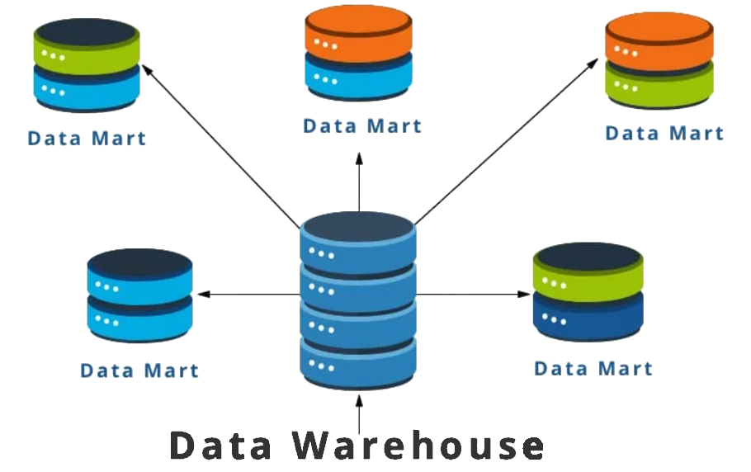
Data Marts & OLAP Cubes
Data Marts
Begründung:
Kleiner Teildatensatz
Betrachtung bestimmten Daten bestimmter Abteilungen
Erstellung in einem bestehenden Data Warehouse aus anderen internen oder externen Datenquellen
Eigene Speicherort für die Datenverwendung

Slide 10
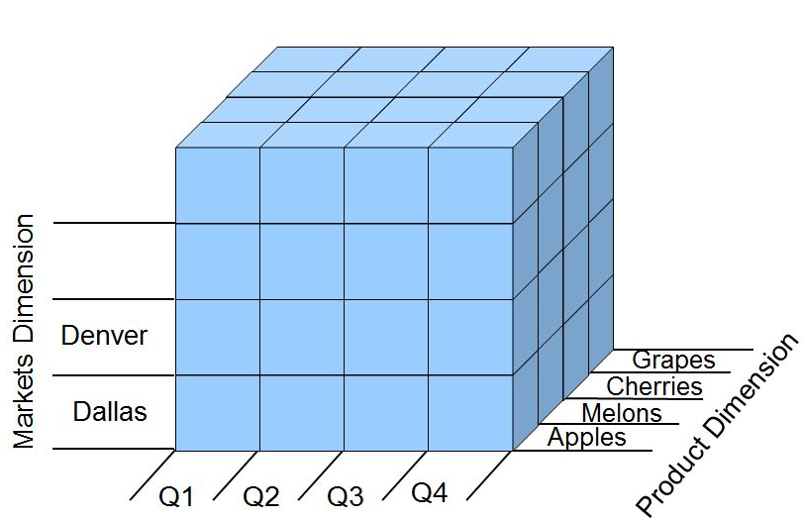
Data Marts & OLAP Cubes
OLAP
Begründung:
Multidimensionalität zu betrachten und auswerten
kurzfristig große Datenbestände auswerten, schnell Prognosen sowie Trends ableiten
Analyseprozess auf Client-Server-Architecture

Slide 11
Vielen Dank für Ihre Aufmerksamkeit!

Slide 12
Impressum:
Geschäftsführer: Nils-Jannik Klink
NO Data GmbH
Neues Leben 315
68305 Mannheim
Ansprechpartner: Rico Siegelin
E-Mail: rico.siegelin@nodata.com
Telefon: +49 153 941666180

Slide 13
Projektumsetzung
Gruppe 4: NO DAta

Slide 14
Unsere Story
Die Faber Bau GmbH: Kunde von NODATA
Rolle: Bauprojekte für Dritte planen
Wunsch: Die Projektdaten sollen zukünftig automatisiert verwaltet werden
Koordination: unser PO Rico Siegelin hat mit einem Mitglied des Dev-Teams Thi Vu den Partner besucht und gemeinsam eine Datenanalyse durchgeführt

Slide 15

Team
Arbeitsweise: Scrum​
Unser Team:​
Scrum Master: Nils-Jannik Klink​
Product Owner (PO): Rico Siegelin​
Dev-Team: Olena Lavrikova​
Thi Vu​
Karsten Kuczera​
Marvin Spurk

Slide 16

Projektumsetzung
"Daily Meeting" 2x pro Woche ​
Austausch via Messenger​
​
GitHub Projekt mit allen Infos/Daten
Arbeitsablauf auf Kanban visualisieren

Slide 17
Projektausblick
Wir haben eine extrem verteilte Datenhaltung, keine richtige Struktur und keinen angemessenen ETL System. Entwickeln Sie eine Unternehmensspezifische sinnvolle Datenhaltungslösung mit einem Data-Warehouse.​
Akzeptanzkriterien:
Entwurf eines neuheitlichen ER-Modells​
Definition der Quell-Datensysteme(Interne und Externe Daten)​
Aufsetzung eines ETL-Prozesses zur Befüllung eines Data Warehouses​
Frage: Inwiefern ist es sinnvoll Data Marts und OLAP Cubes für interne Abteilung als Kunden aufzusetzen?

Slide 18
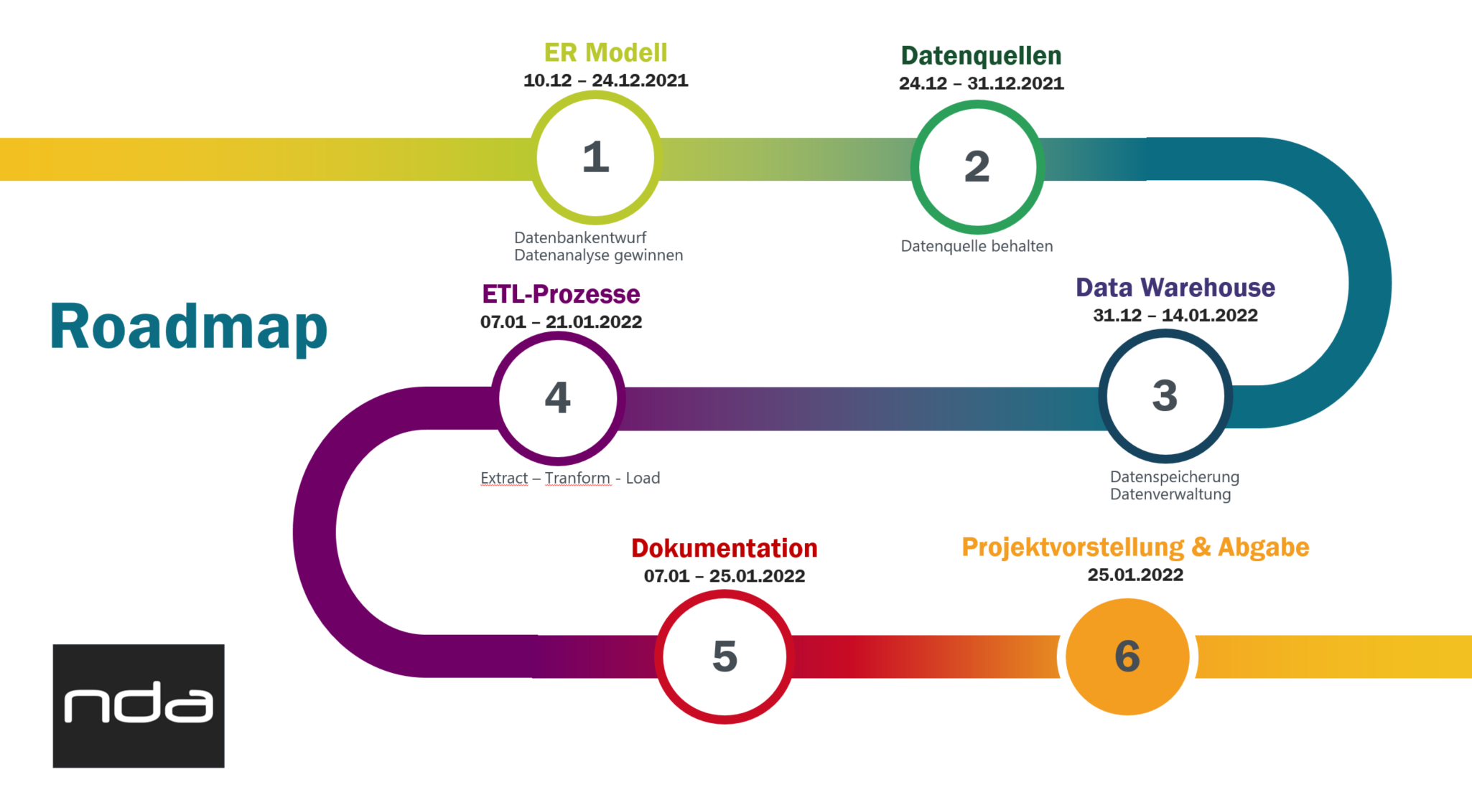
Roadmap

Slide 19
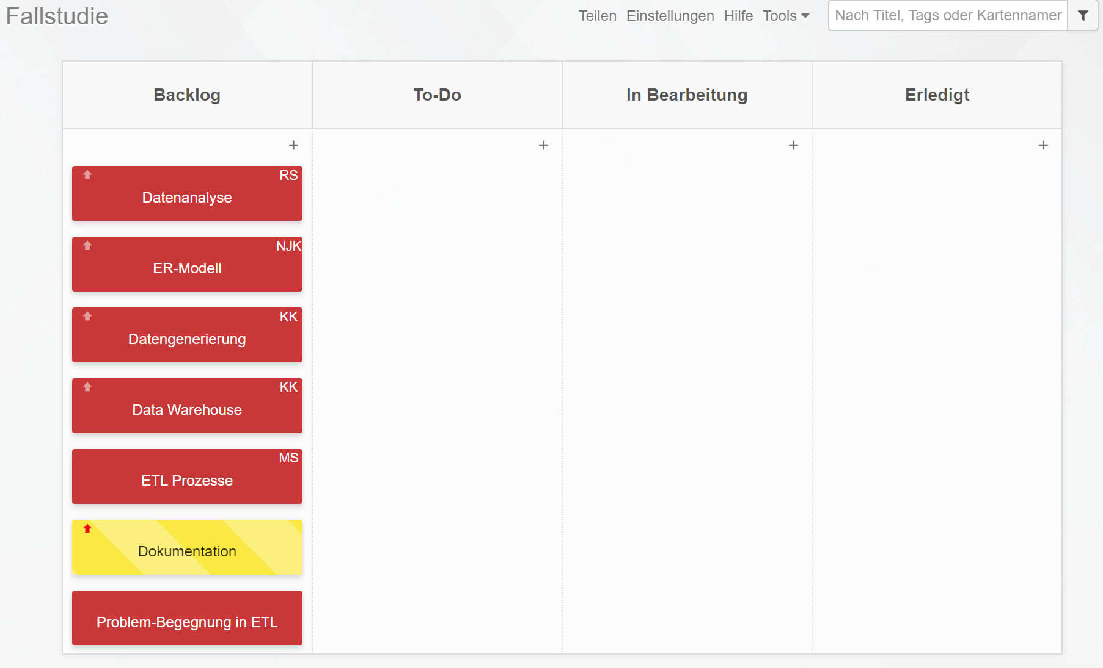
Arbeitsablauf mit Kanban

Slide 20

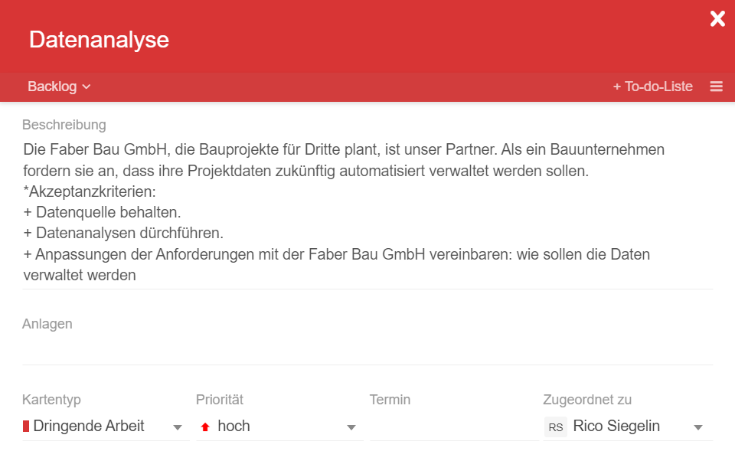
Eine User-Story in Kanban

Slide 21
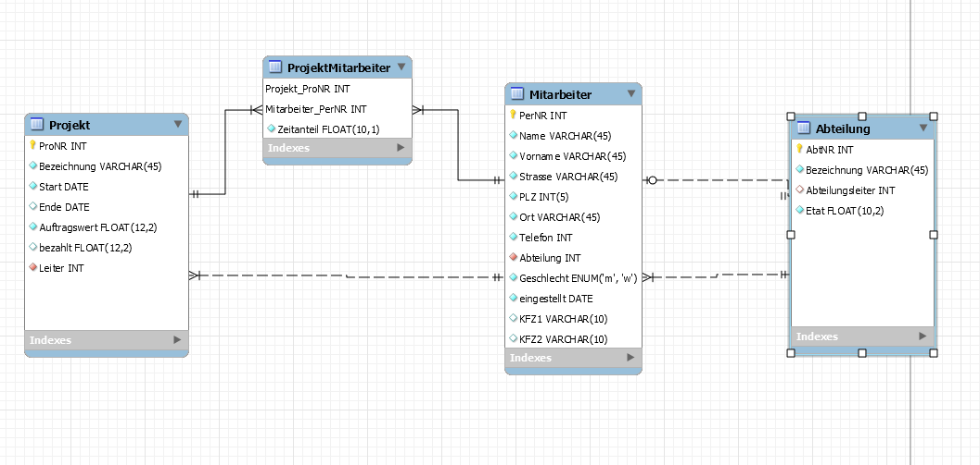
Ereignis-Reaktionsmodell

Slide 22
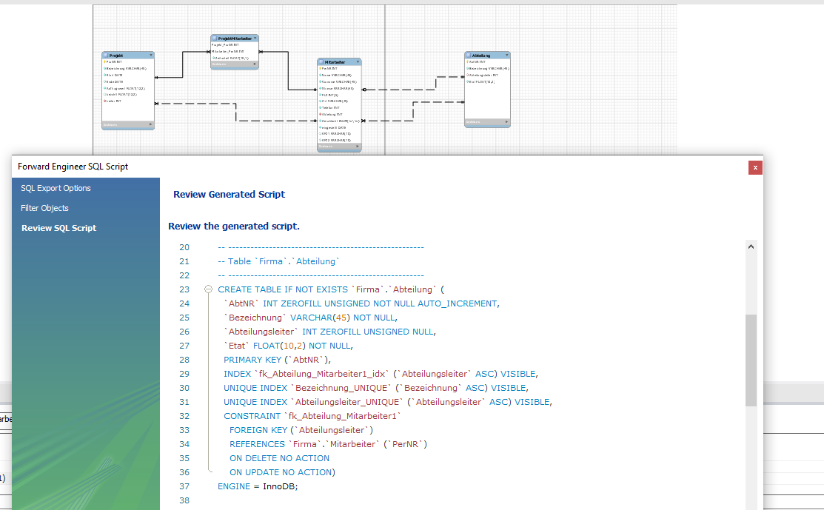
Ereignis-Reaktionsmodell

Slide 23


Datengeneration
Die Daten werden mit Python generiert
Benutzte Bibliotheken:
Faker
Pandas
Collections
Random

Slide 24

ETL-Prozess (Datenimport)
Der ETL-Prozess ist in Python geschrieben und mit MySQL verbunden
Benutzte Bibliotheken:
Pandas
MySQL
MySQL Connector

Slide 25
Code Preview

Slide 26


Scrum Umsetzung
Backlog: Kanban
Daily Scrum: 2 per Week
Sprint Planning & Review: alle 2 Wochen
Plattform: Discord
+ Kommunikation per WhatsApp
​

Slide 27
Vielen Dank für Ihre Aufmerksamkeit!

